Slide 1
明光路加油站广告牌及广告灯箱（含滚动字幕显示屏）
设计方案

Slide 2
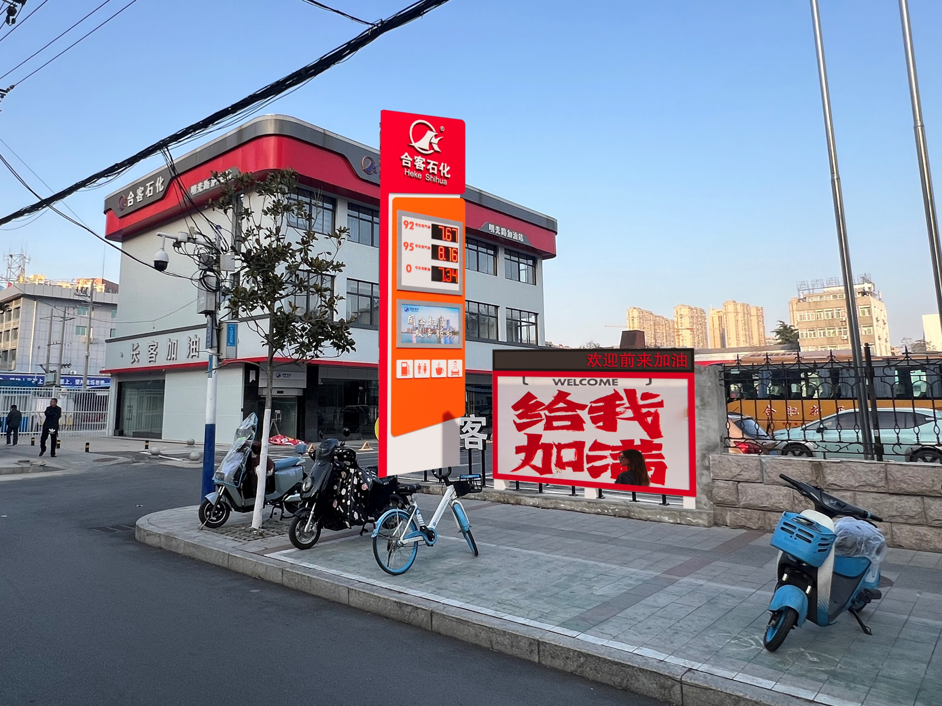
实景效果图

Slide 3
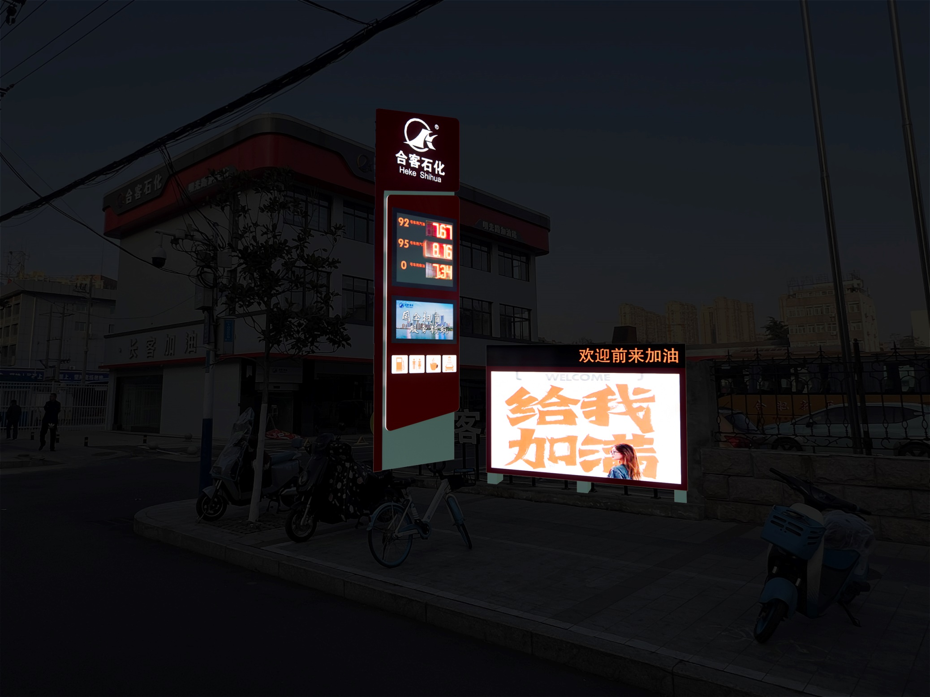
实景效果图

Slide 4
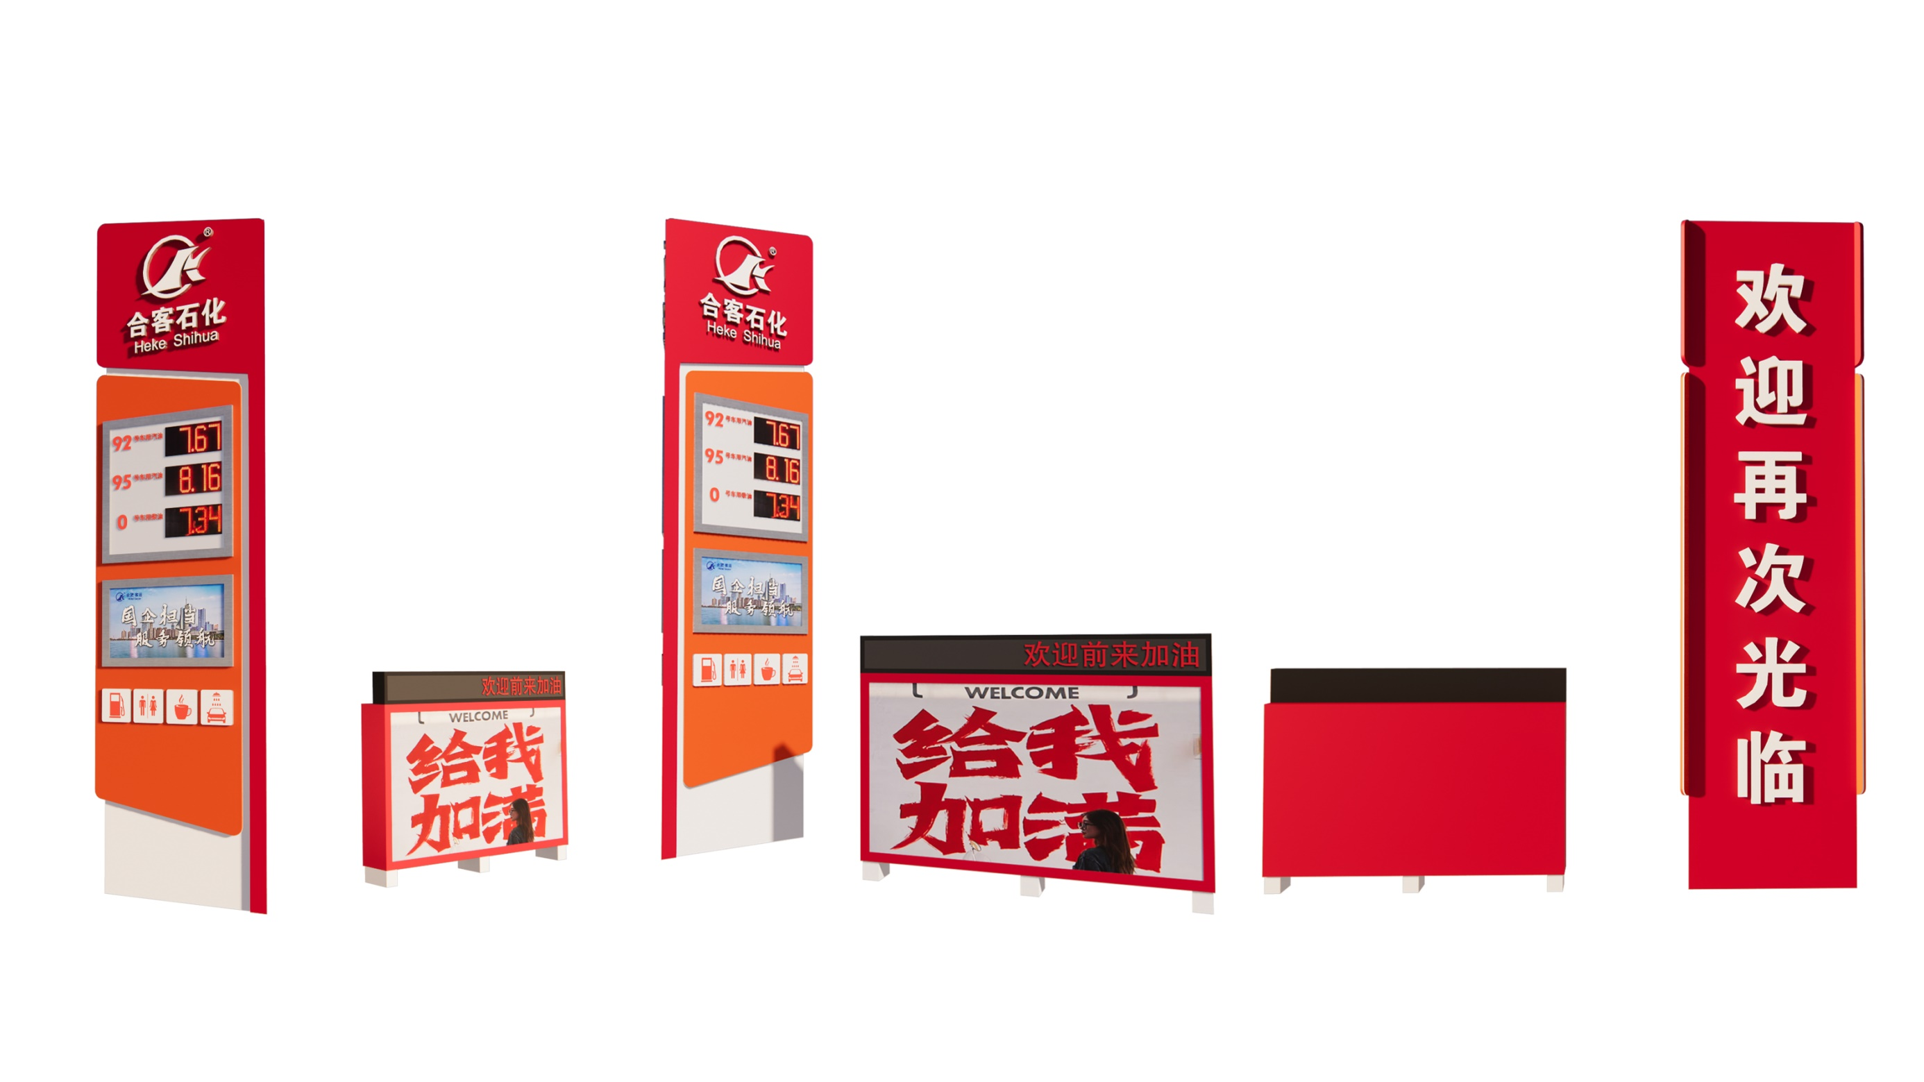

Slide 5
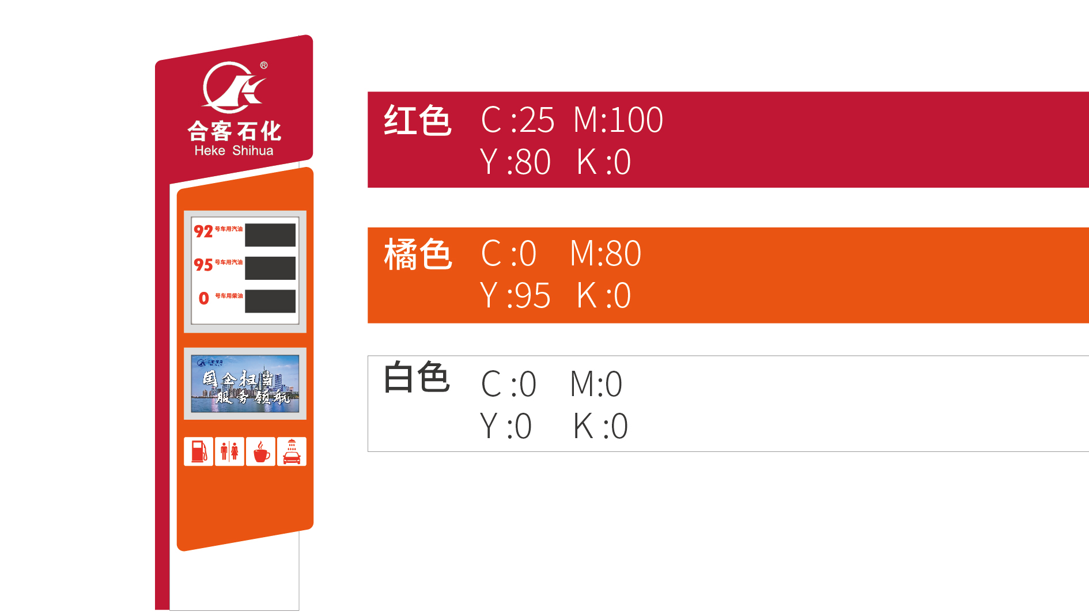
喷涂色值

Slide 6
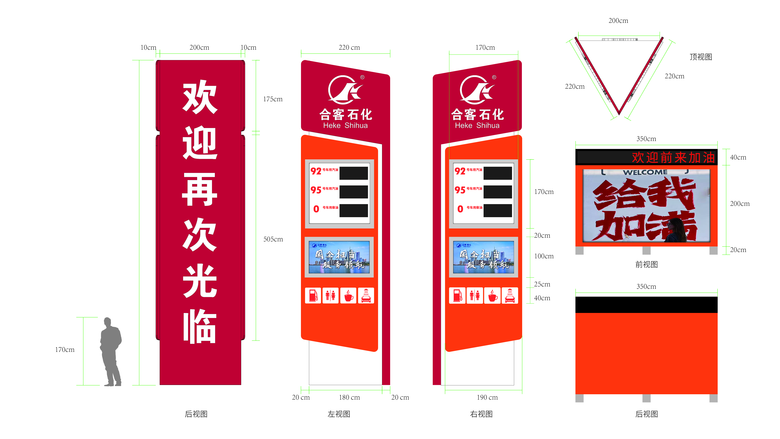
结构尺寸

Slide 7
工艺说明

Slide 8
THANKS

